Slide 1
«Весна пришла».

Slide 2
Пришла весна.

Slide 3
Набухли на деревьях пахучие почки.

Slide 4
Их шоколадные чешуйки лопаются и показывают зелёные хвостики.

Slide 5
Ива распустила мягкие пуховки.

Slide 6
Берёза выпустила нарядные серёжки.

Slide 7
Земля покрывается бархатом зелени.

Slide 8
На молодой травке дрожат бриллианты росы, переливаются разноцветными огнями.

Slide 9
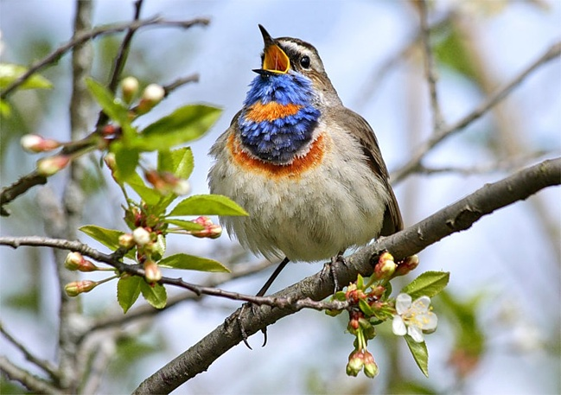
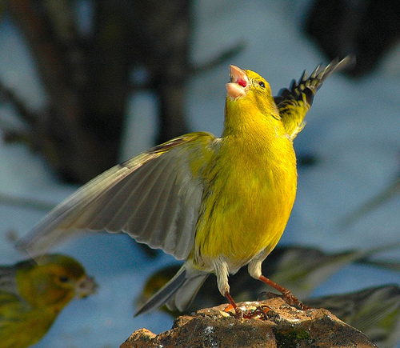
Птицы поют заливисто и звонко.

Slide 10
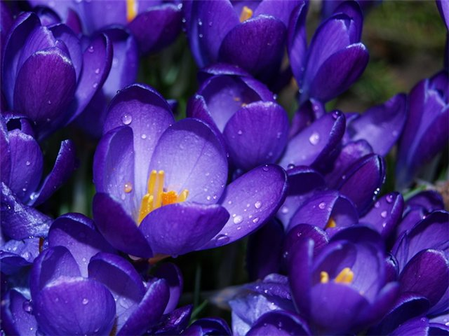
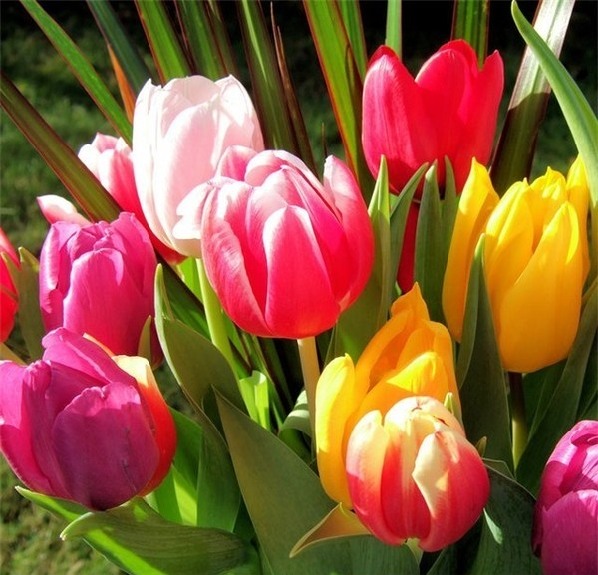
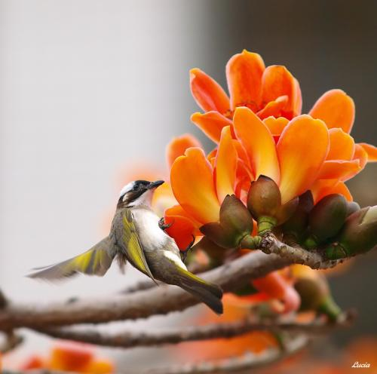
Весенние цветы радуют глаз яркими красками.

Slide 11
Воздух наполняется приятным ароматом, нежным и лёгким.

Slide 12
Радостное чувство наполняет душу.

